Slide 1

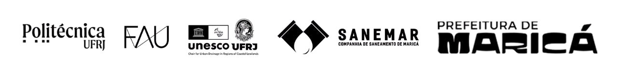
Prognóstico
PMSB-Mar
Produto 5
Drenagem Urbana e Manejo de Águas Pluviais

Slide 2
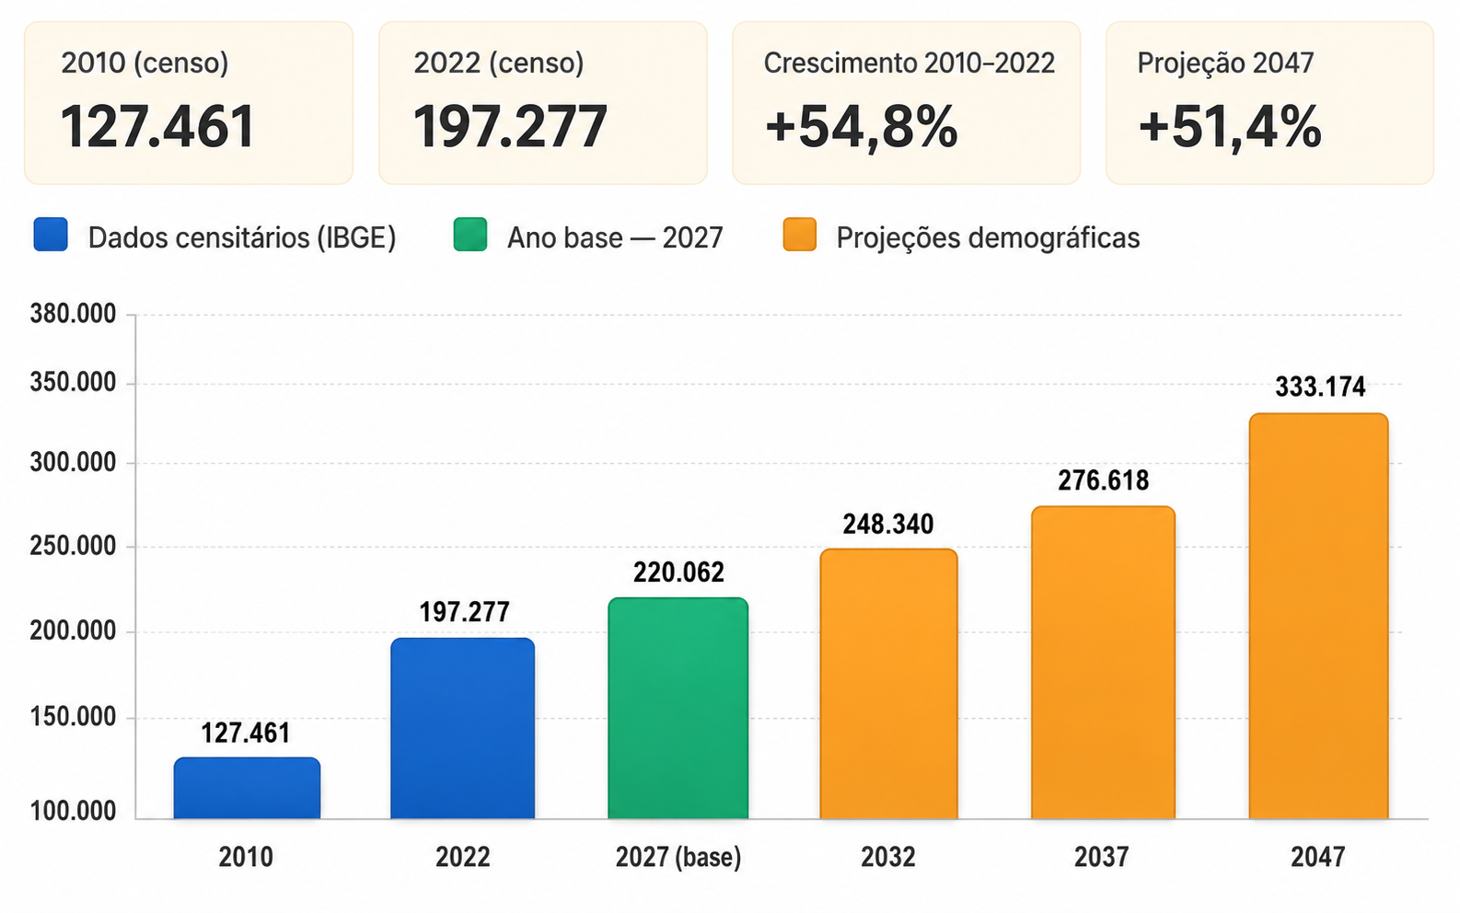
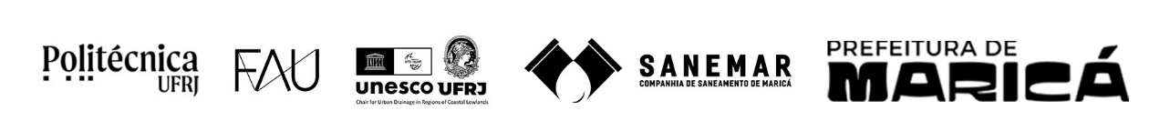
O IMPACTO DA URBANIZAÇÃO NO SISTEMA DE DRENAGEM
Variação populacional em Maricá.

Slide 3
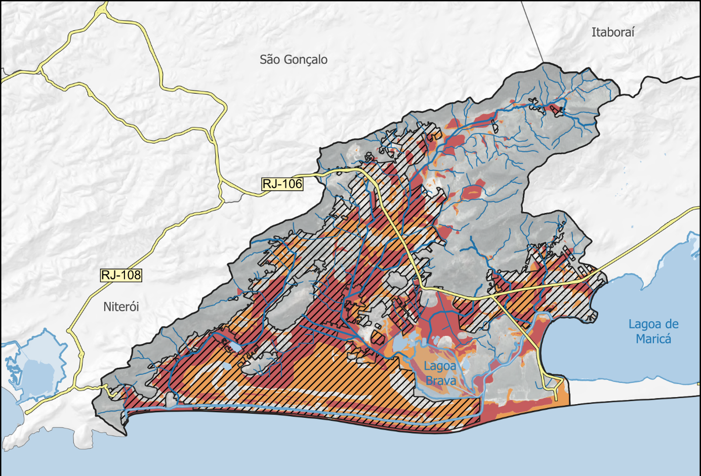
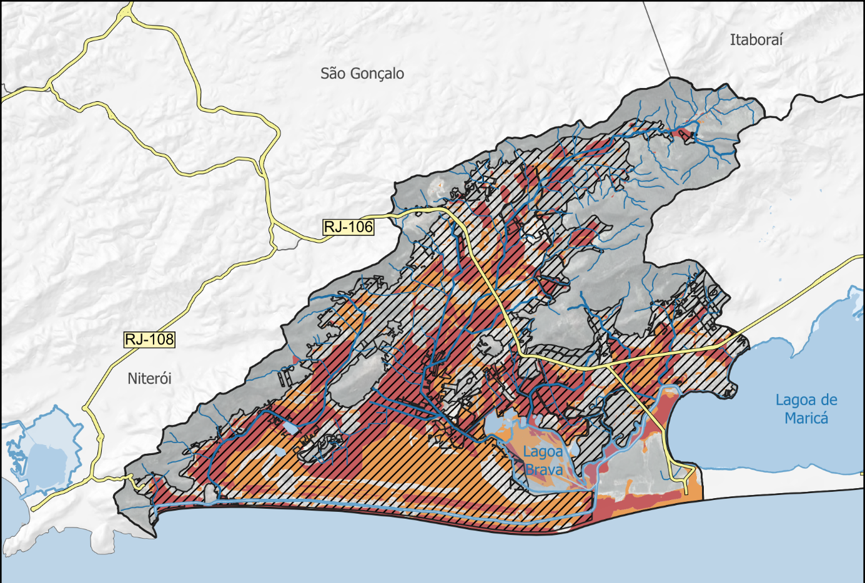
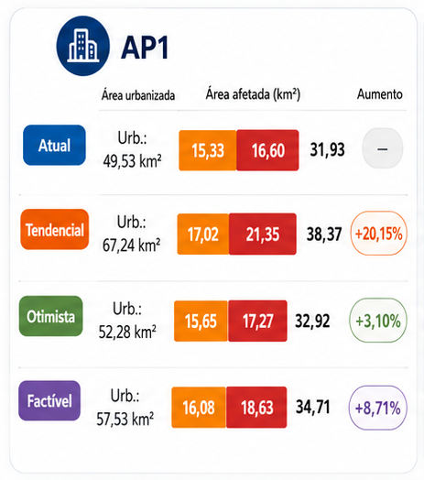

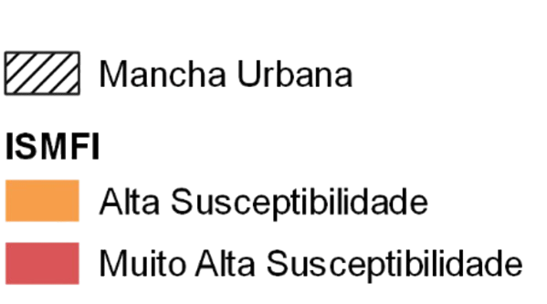
Exposição nos Cenários de Expansão Urbana – ISMFI da AP1
Cenário Atual
Cenário Tendencial
Cenário Otimista
Cenário Factível

Slide 4
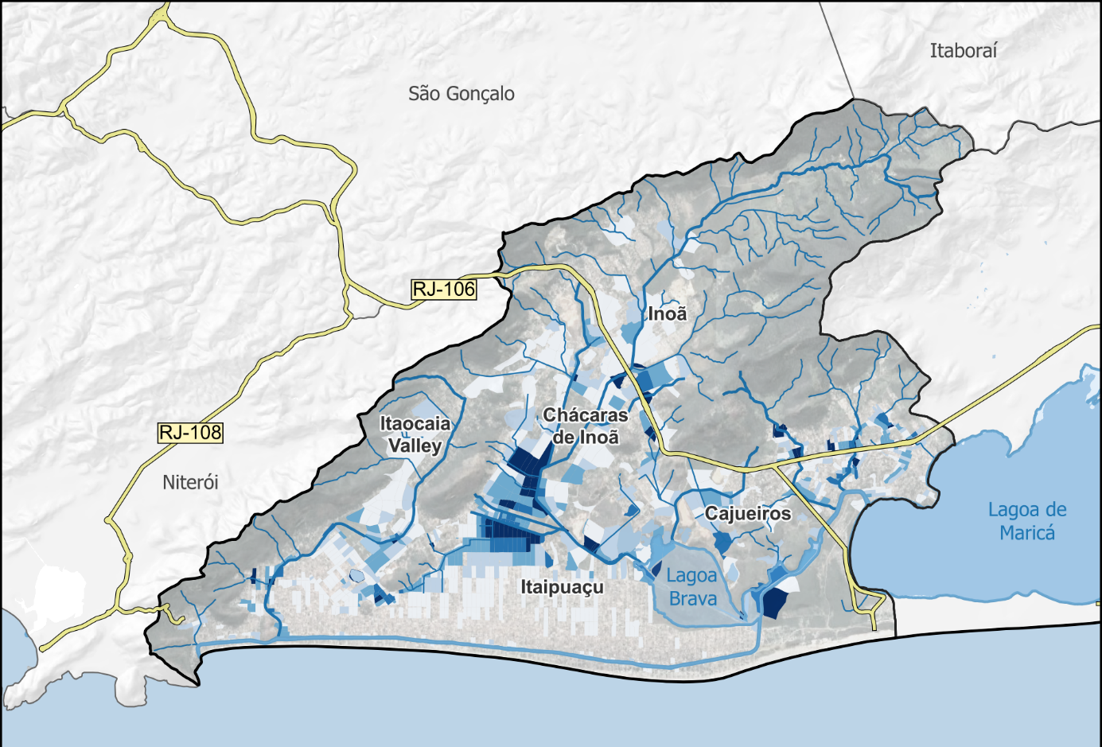
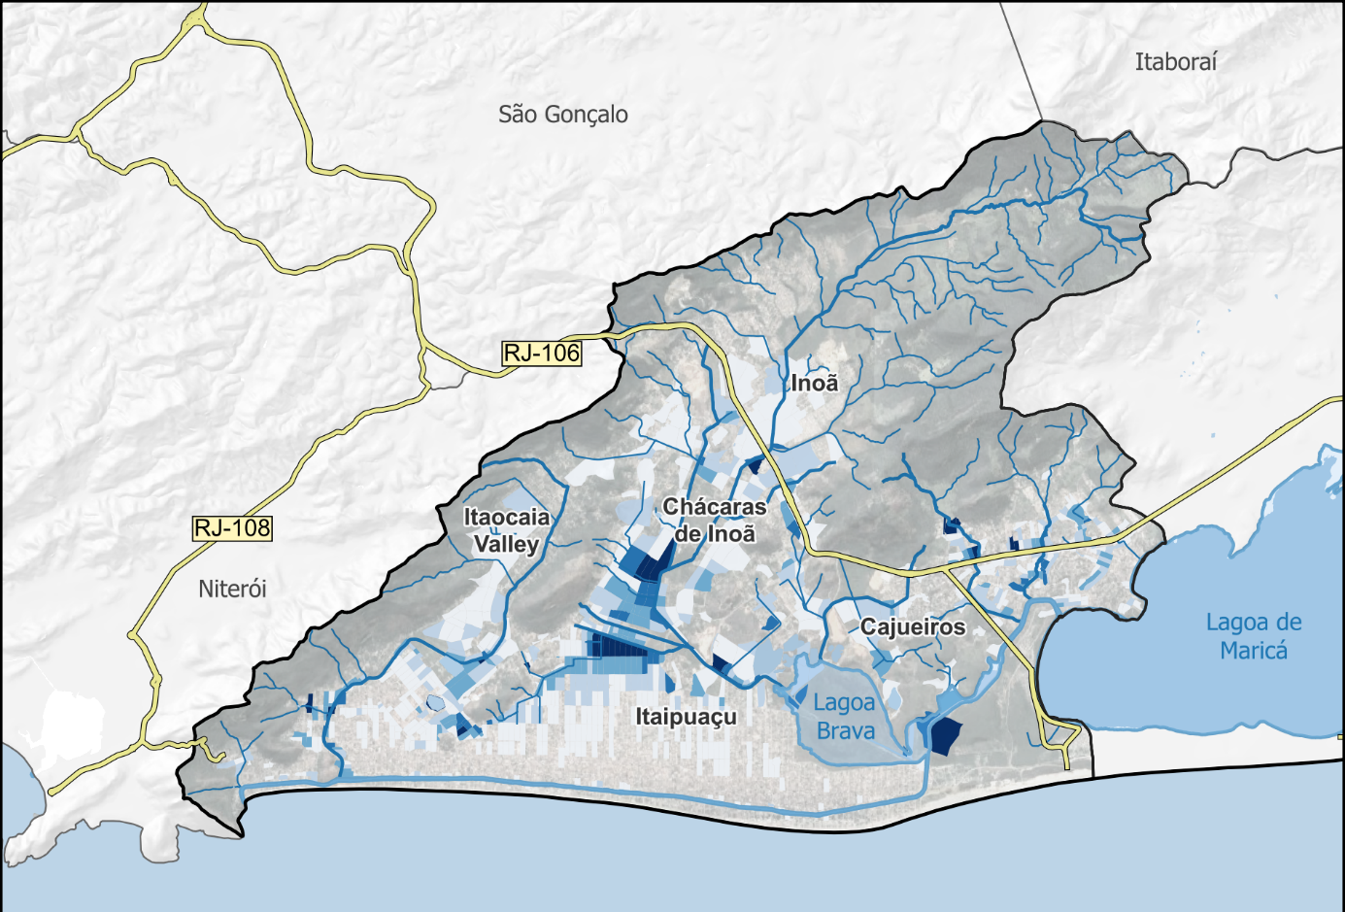
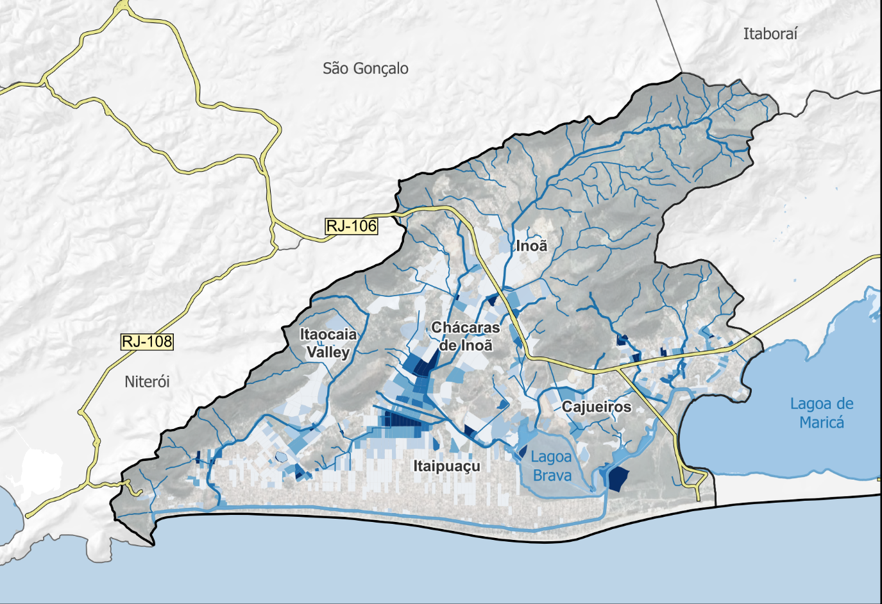
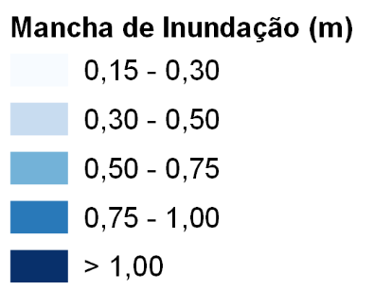
Mancha de Inundação – AP1 – TR25
Cenário Tendencial
Cenário Otimista
Cenário Factível

Slide 5
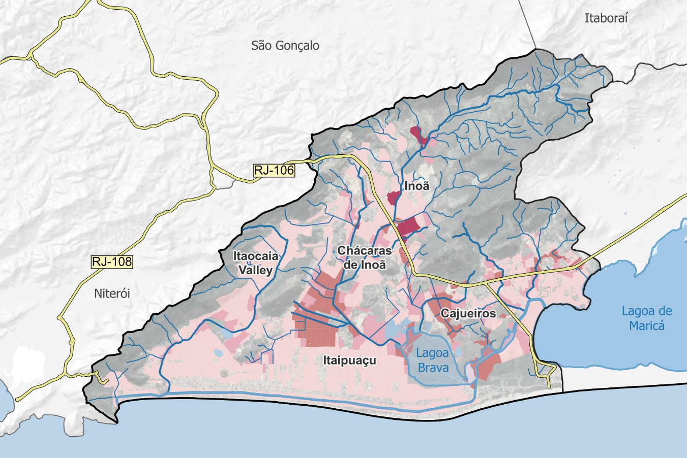
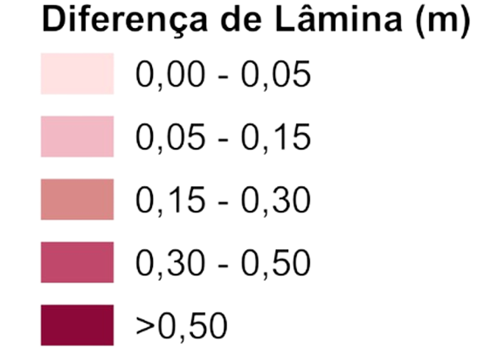
Lâmina D’Água Diferencial – AP1 - TR25

Slide 6

OPORTUNIDADES X AMEAÇAS – AP1
Oportunidades
Ameaças
A recuperação da Lagoa Brava pode ampliar o armazenamento temporário de cheias e melhorar a descarga da microdrenagem do entorno, além de promover valorização ambiental e urbana,
O assoreamento da Lagoa Brava, provocado principalmente pelo carreamento de solo exposto da bacia, pode favorecer a ocupação de áreas ambientalmente frágeis e sujeitas a inundações
Há potencial para revitalizar o Condomínio Residencial Carlos Marighella, atualmente afetado por alagamentos, por meio da transformação das áreas livres do entorno em um parque alagável multifuncional voltado à proteção contra inundações.
Um zoneamento inadequado, com a ocupação de importantes áreas naturais remanescentes, pode inviabilizar soluções para áreas hoje frágeis e já afetadas por inundações, como no caso do Residencial Carlos Marighella.
A malha urbana padronizada no Jardim Atlântico Central, na sua versão mais consolidada e já pavimentada, pode dificultar a renovação ou complementação de sistemas de drenagem convencional
A malha urbana padronizada no Jardim Atlântico Central pode facilitar a implementação de sistemas de drenagem convencional.

Slide 7
Programas, Projetos e Ações do
PMSB-Mar
Produto 7
Drenagem Urbana e Manejo de Águas Pluviais

Slide 8

Programas
Programa 3 – Drenagem e Manejo de Águas Pluviais Urbanas
P3.1 – Revisões e Alterações na Legislação
P3.2 – Estruturação da Rede de Microdrenagem
P3.3 - Estruturação da Rede de Macrodrenagem
P3.1.1 – Estruturação Técnica, institucional e capacitação
P3.2.1 – Levantamento Cadastral da Microdrenagem
P3.3.1 – Levantamento Cadastral da Macrodrenagem
P3.2.2 – Limpeza, recuperação e complementação da rede
P3.1.2 – Revisões e complementação da legislação
P3.3.2 – Integração com Espaços Livres e infraestrutura verde-azul
P3.2.3 – Infraestrutura verde-azul na microdrenagem
P3.2.4 – CTS para rios e sistema lagunar
P3.3.3 – Medidas estruturais de mitigação de inundações – AP1
P3.4 – Sistema de Informações e Comunicação
P3.4.1 – Estações hidrometeorológicas e qualidade da água
P3.5 – Reflorestamento de Áreas Estratégicas
P3.4.2 – Sistema municipal de alerta
P3.5.1 – Programa de reflorestamento estratégico
P3.4.3 – Mapeamento de risco e comunicação popular

Slide 9
Programas
3.1.1.1 – Capacitação técnica
Cursos e pós graduação em drenagem para a equipe da SOMAR.
P3.1 – Revisões e Alterações na Legislação
P3.1.1 – Estruturação Técnica, institucional e capacitação
3.1.1.2 – Gestão e fiscalização
Atuação qualificada nos sistemas de macro e microdrenagem.
3.1.1.2 – Integração institucional
Articulação entre SANEMAR, SOMAR e Defesa Civil.
P3.1.2 – Revisões e complementação da legislação
3.1.2.3 – Formalização da Área de Interesse Hidrológico
Propor a formalização da Área de Interesse Hidrológico como uma tipologia de zoneamento.

Slide 10
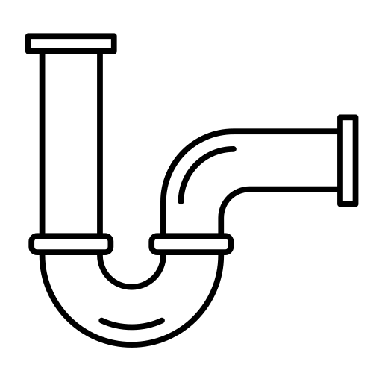

Programas
P3.2 – Estruturação da Rede de Microdrenagem
3.2.1.2 – Cadastro da rede existente
Executar o levantamento cadastral da rede de microdrenagem existente no município.
P3.2.1 – Levantamento Cadastral da Microdrenagem
3.2.2.4 – Ampliação da rede
Ampliação da rede de microdrenagem existente.
P3.2.2 – Limpeza, recuperação e complementação da rede
3.2.3.1 – Dispositivos estratégicos
Converter espaços residuais estratégicos (em relação à inserção na AIH) em áreas multifuncionais, incorporando dispositivos de drenagem urbana associados a usos públicos qualificados.
P3.2.3 – Infraestrutura verde-azul na microdrenagem
P3.2.4 – CTS para rios e sistema lagunar
3.2.4.1 – Implantação de CTS
Implementar CTS em áreas estratégicas para melhora da qualidade da água nos rios e lagoas, com destaque para as áreas de projeto de parques inundáveis.

Slide 11


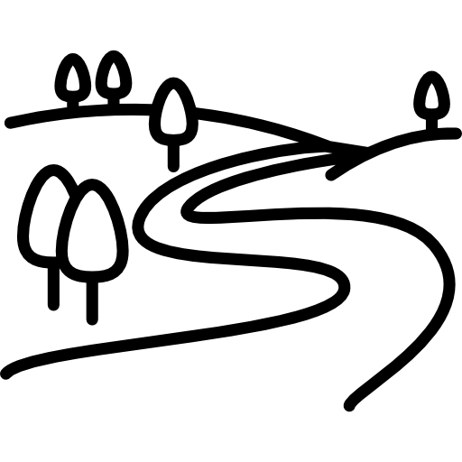

Programas
P3.3 - Estruturação da Rede de Macrodrenagem
3.3.3.1 – Novas galerias
Implantação de novas galerias para ampliar a capacidade de drenagem.
P3.3.1 – Levantamento Cadastral da Macrodrenagem
3.3.3.2 – Dragagem e alargamento
Melhorias das calhas do Canal de São Bento, dos rios Bambu, Taquaral e Vigário.
P3.3.2 – Integração com Espaços Livres e infraestrutura verde-azul
3.3.3.5 – Parques fluviais urbanos.
Implantação de parques em Marighella, Inoã, Taboal e Lagoa de São Bento.
P3.3.3 – Medidas estruturais de mitigação de inundações – AP1
3.3.3.6 – Reservatórios de amortecimento
Dois reservatórios formando o Parque Fluvial de Amortecimento Inoã-Norte.

Slide 12




Programas
P3.4 – Sistema de Informações e Comunicação
3.4.2.1 – Sistema municipal de alerta
Elaboração e implantação do sistema de previsão, alerta e controle de inundações, em complemento ao sistema do INEA.
P3.4.1 – Estações hidrometeorológicas e qualidade da água
3.4.2.2 – Operação e aprimoramento
Operação contínua, monitoramento e aperfeiçoamento do sistema.
P3.4.2 – Sistema municipal de alerta
3.4.3.1 – Mapeamento de áreas de risco
Identificação de áreas sujeitas a enxurradas e inundações.
P3.4.3 – Mapeamento de risco e comunicação popular
3.4.3.2 – Mapeamento das ocupações
Levantamento das ocupações em áreas de risco e definição de programa de redução de riscos.

Slide 13

Programas
P3.5 – Reflorestamento de Áreas Estratégicas
3.5.1.1 – Levantamento de áreas estratégicas
Identificação de áreas prioritárias para reflorestamento e estruturação do programa.
P3.5.1 – Programa de reflorestamento estratégico
3.5.1.2 – Reflorestamento de áreas estratégicas
Implantação do reflorestamento nas áreas estratégicas definidas.

Slide 14
Ações
Subprograma | P3.1 | Programa de Revisões e Alterações na Legislação
Projeto | P3.1.1 | Definir atribuições para o órgão responsável pelo sistema de drenagem e investir em capacitação de corpo técnico para atuar no tema específico de manejo de águas pluviais
Metas
Curto Prazo (5 anos) |  | Médio Prazo (10 anos) |  | Longo Prazo (20 anos)
Capacitação dos profissionais, plano de contingência |  | Monitoramento e fiscalização |  | Monitoramento e fiscalização
Fundamentação | A gestão eficaz do sistema de drenagem urbana exige um órgão com atribuições claras e equipe técnica especializada.
Código | Descrição | Andamento Esperado (%) |  |  | Pré-requisito | Correquisito
 |  | Curto | Médio | Longo
3.1.1.1 (Ação Transversal) | Capacitar tecnicamente os profissionais da SOMAR por meio de cursos de especialização e pós-graduação voltados à drenagem | 100%
3.1.1.2 | Gestão e fiscalização dos sistemas de macro e microdrenagem com equipe capacitada | Contínuo |  |  | 3.111
3.1.1.3 (Ação Transversal) | Promover a integração institucional entre SANEMAR, SOMAR e Defesa Civil para alinhar as ações preventivas e de resposta | Contínuo
3.1.1.4 (Ação Transversal) | Elaborar um plano conjunto de contingência para resposta a inundações, com atribuições e responsabilidades compartilhadas entre SANEMAR, SOMAR e Defesa Civil | 100% |  |  | 3.1.1.3
3.1.1.5 | Operar de forma integrada a rede de drenagem e esgotamento sanitário | Contínuo |  |  | 3.1.1.4 | 3.1.1.4
3.1.1.6 | Suportar a fiscalização da ocupação urbana, tornando públicas as restrições previstas no âmbito do PMSB, em ação integrada da SANEMAR, da SOMAR e da Secretaria de Urbanismo e Planejamento Territorial. | Contínuo |  |  |  | 3.1.2.3

Slide 15
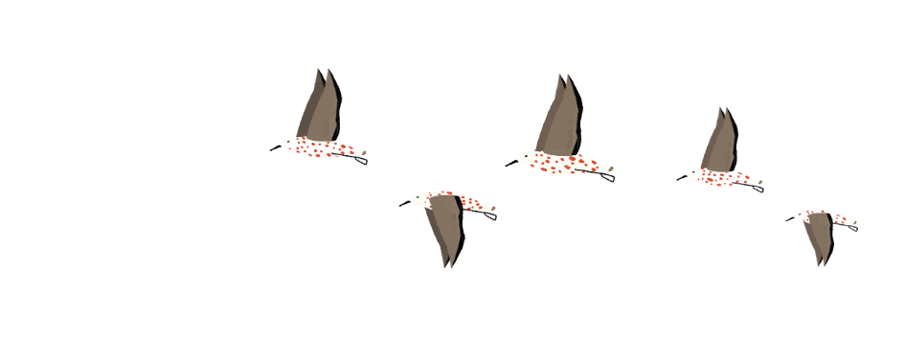

OBRIGADO!

